Slide 1
Why Power Laws?
Explanation from Fine-Grained Code Changes
MSR 2015
Zhongpeng Lin and Jim Whitehead
Notes:
様々なソフトウェアメトリクスに見られるべき乗分布がなぜ出現するのかのメカニズムを解明する
preferential attachment 優先的選択モデル
Self organized criticalityモデル
を用いてfine-grained code changesを見ることによって

Slide 2
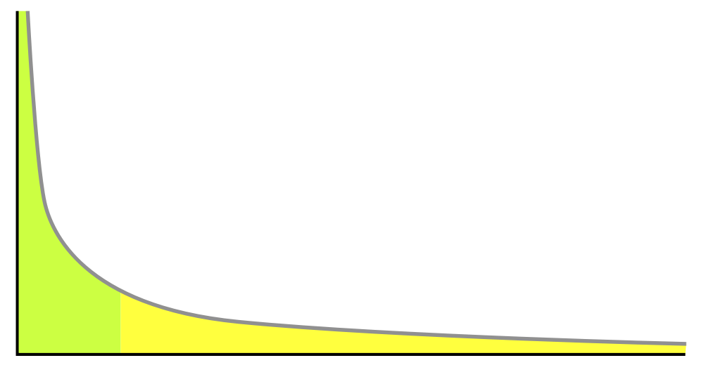
べき乗分布
ある観測量がパラメータのべき乗に従う
Notes:
ウェブページの次数(リンク)とページ数、地震のマグニチュードなど

Slide 3
Reserch Question
How can individual fine-grained code changes lead to power law distributions?
change sizeのべき乗分布の例を上げる
モデルを構築し、シミュレートを行う
Notes:
抽象構文木 ASTs

Slide 4
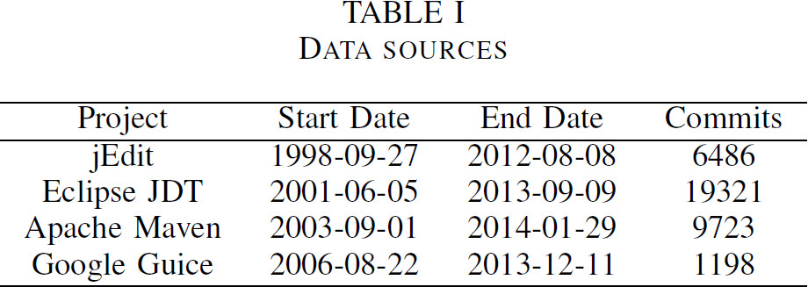
データコレクション
CVSAnalYを使用してGitリポジトリからデータを取得
commit sizeとmonthly change sizeを測定
Notes:
4つのオープンソースjavaプロジェクト
CVS subversionなどのログを解析するツール
マスターブランチのコミット数を使用
コミットの変更サイズと月あたりの変更サイズ
Fine-grained code change
ChangeDistillerというツールを使用して抽出
詳しくは先行研究で

Slide 5
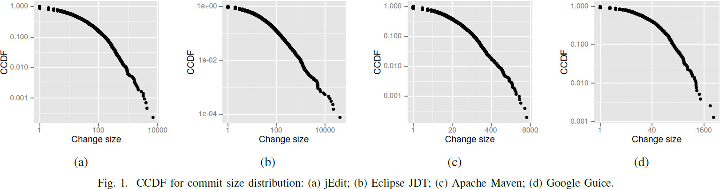
分析：Commit Size(1/2)
jEdit , Eclipse JDT , Apache Maven , Google Guice
縦軸がCCDF、横軸がcommit size
Notes:
CCDF 相補累積分布関数
先行研究でべき乗分布に従うことが分かっている

Slide 6
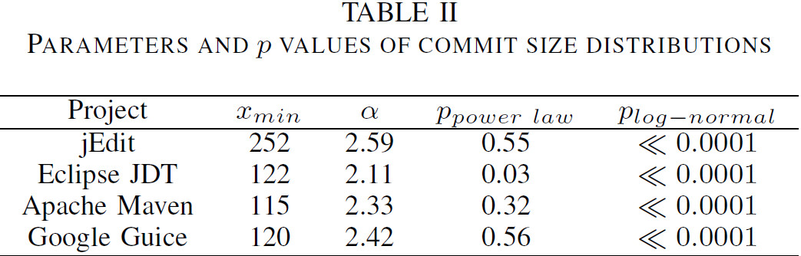
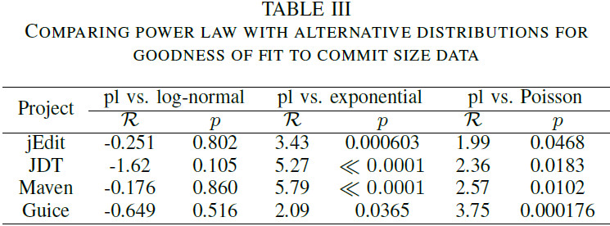
分析：Commit Size(2/2)
コルモゴロフスミルノフ検定
ＪＤＴは除外
Shapiro-Wilk検定
likelihood ratio test
Notes:
二つの分布が異なるか調べるのに使われる
今回はright tailの部分がべき乗分布によるものかどうか調べる
likelihood ratio test 二つのモデルのどっちが似てるか調べる 尤度比検定
log-normal, exponential and Poisson distributions
対数正規分布 指数分布 ポアソン分布
似たようなテールを持つ
Log-normalが一番になってる
あまり大きな差はない
Lognormalに従うという仮説のもとShapiro-Wilk plognormal低いから棄却

Slide 7
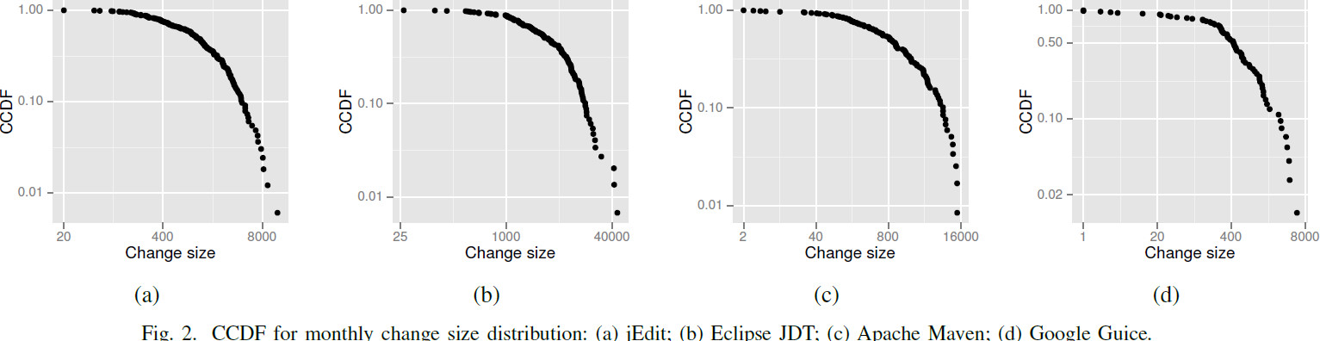
分析：Monthly Change Size(1/2)
commit size同様

Slide 8
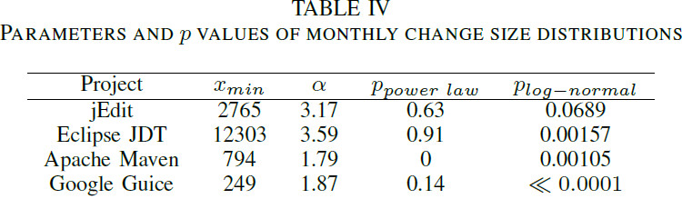
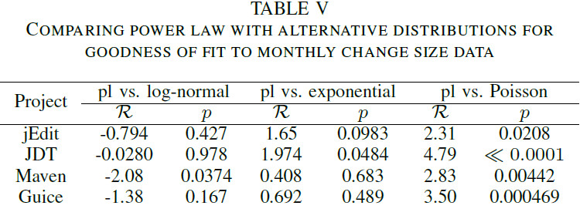
分析：Monthly Change Size(2/2)
Mavenは除外
Notes:
尤度比検定ではlog-normal優位なのに
シャピロウィルクで棄却されてるので除外

Slide 9
シミュレーション
優先的選択とSOCを組み合わせたモデルを用いてcode changeをシミュレート
https://github.com/linzhp/Codevo3で公開
Notes:
適応度 fitness
https://github.com/linzhp/Codevo3
preferential attachment 優先的選択モデル
Self organized criticalityモデル
どちらもsoftware evolutionをシミュレートするのに使われる
20回のシミュレート 20万step

Slide 10
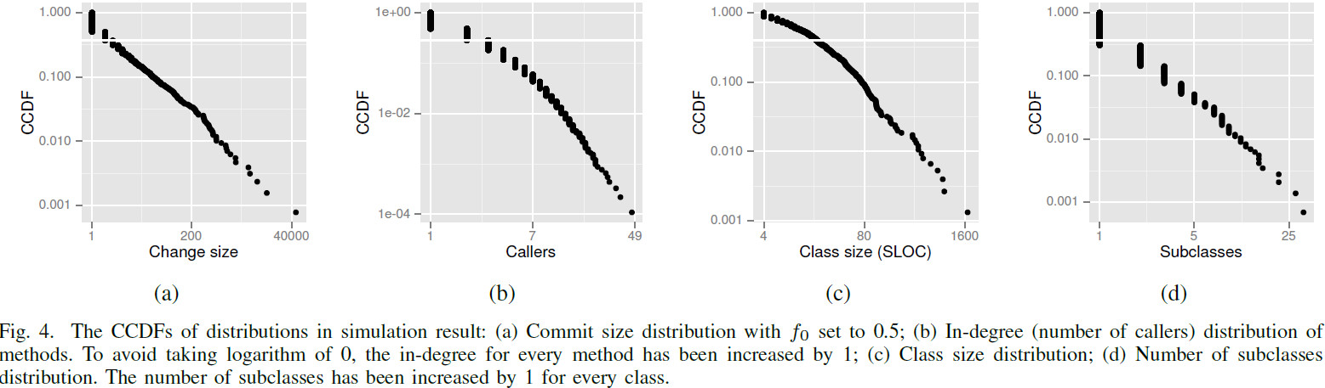
結果(1/2)
いくつかのメトリクスを測定
Notes:
commit size
number of callers
class size (loc)
number of subclasses

Slide 11
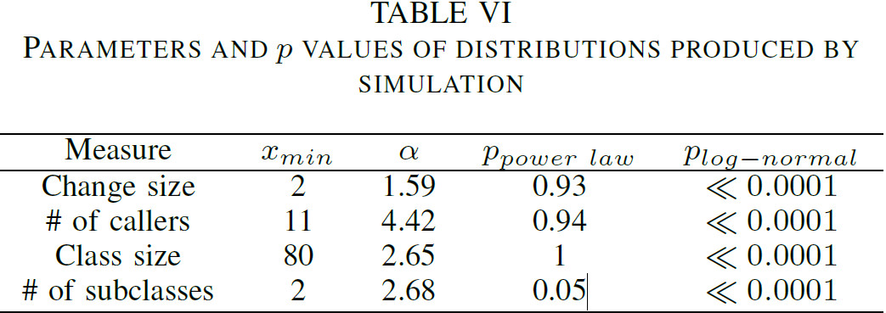
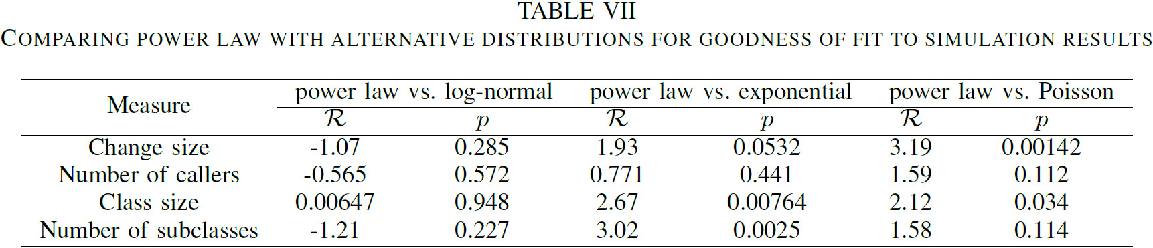
結果(2/2)
Notes:
総じてlog-normal
でもシャピロウィルクは棄却

Slide 12
議論：シミュレーションモデル
SOC
  chanze sizeについてシミュレーションしたものは大部分がべき乗分布だったが実際のデータではテイル部分だけ
  現実に沿うためにはまだ明らかではない
preferential attachment
  実際のソフトウェアの成長を上手く再現できた
  依存関係をより上手く構築できるように研究する価値がある
Notes:
xminを変えてしまえばlog-normalが最適になるだろう
ほとんどが100越え

Slide 13
まとめ
多くのソフトウェアメトリクスは少なくともテイル部分がべき乗分布に従うことがわかっている
fine-grained source code changeのシミュレーションモデルを構築し、実験を行った
SOCとpreferential attachmentがべき乗分布になるメトリクスを再現することに役立つ
Notes:
断続平衡説

